Slide 1
Collections

Slide 2
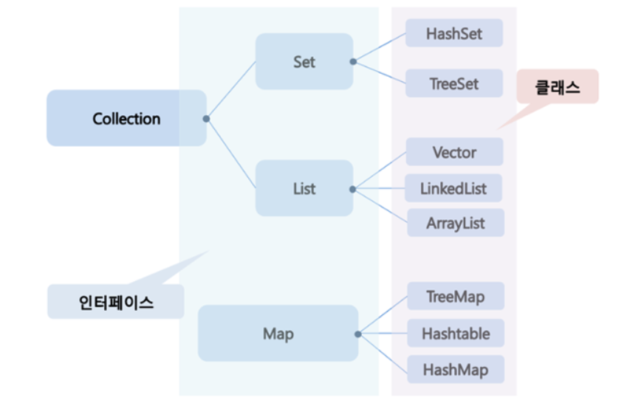
Part 1,
Ciollection 구조
Collection이란 말 그대로 데이터의 그룹 집합체라는 의미를 가진다
Collection 자료구조는 크게 List, Set, Map 3가지로 나눌 수 있다.

Slide 3
Part 1,
List Interface
Index라는 식별자로 순서를 가지며, 데이터의 중복을 허용하는 자료구조
Vector
ArrayList와 동일한 구조를 가지며 배열의 크기가 늘어나고, 줄어듬에 따라서 자동으로 크기가 조절이 된다
List
LinkedList
각 데이터는 노드라 불리며 배열에서 자주 삽입, 삭제가 이루어지는 경우 용이하여 ArrayList보다 선호된다
ArrayList
배열과 달리 초기크기를 지정하지 않아도 되므로, 삽입 삭제가 자유다.

Slide 4
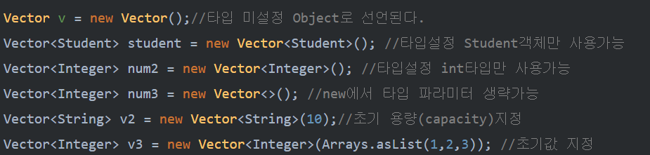
Part 1,
Vector
Vector의 단점 (ArrayList와 비교)
벡터는 항상 동기화되는 장점이자 단점을 가지고 있다. 스레드가 1개일때도 동기화를 하기 때문에
ArrayList보다 성능이 떨어져 벡터에 비해 속도가 빠른 ArrayList가 많이 쓰인다.
Vector는 동기화된 메소드로 구성되어 있기 때문에 하나의 스레드가 실행을 완료해야만 다른 스레드들이 실행할 수 있다.
그래서 멀티 스레드 환경에서 안전하게 객체를 추가하고 삭제할 수 있다.
Vector 선언
위의 예제와 같이 Class, Integer, String, Character 등의 다양한 타입으로 선언이 가능하다

Slide 5
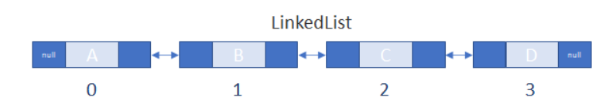
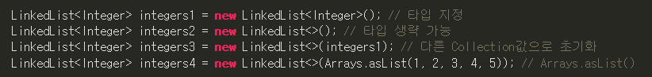
Part 1,
LinkedList
LinkedList란?
ArrayList는 배열을 사용해서 List를 구현한 클래스
ArrayList와 다르게 LinkedList는 각각의 노드를 연결하는 방식을 사용한다.
LinkedList의 장점
데이터를 추가하거나 삭제하는 것이 원활하다는 점이다. 어느 위치에서든 추가나 삭제를 할 경우 변경되는 노드만 다시 연결해주면 된다. 그래서 주로 ArrayList는 검색이 많은 경우에 사용하고 LinkedList는 잦은 삽입/삭제 시 사용한다.
LinkedList 선언

Slide 6
Part 1,
Set Interface
순서가 없고, 데이터 유일성을 가지는 자료구조
HashSet
중복된 값을 허용하지 않으며 List 등과는 다르게 입력한 순서가 보장되지 않는다.
Set
TreeSet
TreeSet은 HashSet과 마찬가지로 Set 인터페이스를 구현한 클래스로써 객체를 중복해서 저장할 수 없고 저장 순서가 유지되지 않는다는 Set의 성질을 그대로 가지고 있다.

Slide 7
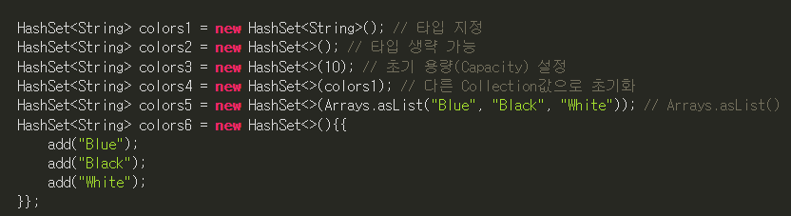
Part 1,
HashSet
Hashset 특징
1. 중복된 값을 허용하지 않음
2. 입력한 순서가 보장되지 않음
3. null을 값으로 허용
중복된 값을 허용하지 않는 특징이 있기 때문에 값의 존재 유무를 파악할 때 사용할 수 있다.
Hashset 선언

Slide 8
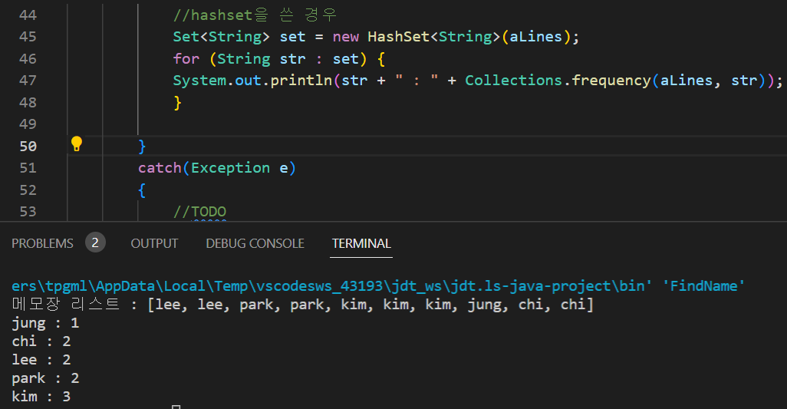
Part 1,
HashSet
Hashset 예제

Slide 9
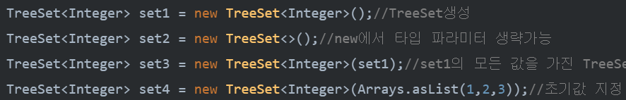
Part 1,
TreeSet
Treeset 특징
HashSet과는 달리 TreeSet은 이진 탐색 트리(BinarySearchTree) 구조로 이루어져 있다. 이진 탐색 트리는 추가와 삭제에는 시간이 조금 더 걸리지만 정렬, 검색에 높은 성능을 보이는 자료구조이다.
그렇기에 HashSet보다 데이터의 추가와 삭제는 시간이 더 걸리지만 검색과 정렬에는 유리하다.
Hashset 선언

Slide 10
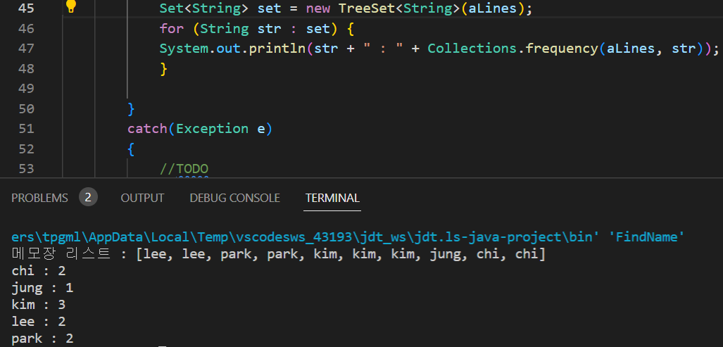
Part 1,
TreeSet
Treeset 예제

Slide 11
Part 1,
Map Interface
키(Key), 값(Value)의 쌍으로 이루어진 자료구조,
순서가 없고, 키(Key)는 유일성을 가지고, 값(Value)의 중복은 허용한다
Treemap
Map
HashTable
Hashmap

Slide 12
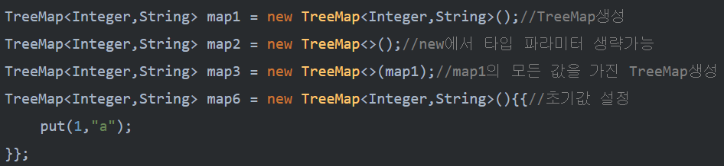
Part 1,
TreeMap
TreeMap VS HashMap
TreeMap은 일반적으로 Map으로서의 성능이 HashMap보다 떨어진다.
TreeMap은 데이터를 저장할 때 즉시 정렬하기에 추가나 삭제가 HashMap보다 오래 걸린다.
하지만 정렬된 상태로 Map을 유지해야 하거나 정렬된 데이터를 조회해야 하는 범위 검색이 필요한 경우 TreeMap을 사용하는 것이 효율성면에서 좋다.
TreeMap 선언

Slide 13
Part 1,
HashTable
HashTable VS HashMap
1, Thread-safe 여부
Hashtable은 Thread-safe하고, HashMap은 Thread-safe하지 않다는 특징을 가지고 있다. 그렇기에 멀티스레드 환경이 아니라면 Hashtable은 HashMap 보다 성능이 떨어진다는 단점을 가지고 있다.
2. Null 값 허용 여부
Hashtable은 key에 null을 허용하지 않지만, HashMap은 key에 null을 허용한다.
3.이점
HashMap은 보조해시를 사용하기 때문에 보조 해시 함수를 사용하지 않는 Hashtable에 비하여 해시 충돌이 덜 발생할 수 있어 상대적으로 성능상 이점이 있다.
최근까지 Hashtable은 구현에 거의 변화가 없지만, HashMap은 현재까지도 지속적으로 개선되고 있다.
Thread-safe란 : 멀티 스레드 프로그래밍에서 일반적으로 어떤 함수나 변수, 혹은 객체가 여러 스레드로부터 동시에 접근이 이루어져도 프로그램의 실행에 문제가 없음을 뜻한다.

Slide 14
Iterator

Slide 15

Part 1,
Iterator
Iterate : (계산, 컴퓨터 처리절차를) 반복하다 Iterator : 반복자
Iterator는 ArrayList, HashSet과 같은 컬렉션을 반복하는 데 사용할 수 있는 객체다. iterator는 반복의 기술 용어기 때문에 반복자라고 한다
컬렉션을 반복하고 그 안의 데이터에 접근하기 위해서라면 for, while 같은 반복문을 써서도 충분히 가능텐데?
1. Iterator는 모든 컬렉션 프레임워크에 공통으로 사용 가능
2. 컬렉션 프레임워크에서 쉽게 값을 가져오고 제거할 수 있음
3. 3개의 메소드만 알면 되어서 사용하기 매우 쉽다

Slide 16
Part 1,
Iterator
단점
값을 변경하거나 추가가 불가능하고, 대량의 데이터를 제어할 때 속도가 느리다
메소드의 종류
Iterator.hasNext()
- Iterator 안에 다음 값이 들어있는지 확인
들었으면 true, 안들었음 false
Iterator.next()
- iterator의 다음 값 가져오기
Iterator.remove()
- iterator에서 next() 시에 가져왔던 값을 컬렉션(List, Set, Map) 등에서 삭제
반드시 next() 후에 사용해야 함

Slide 17
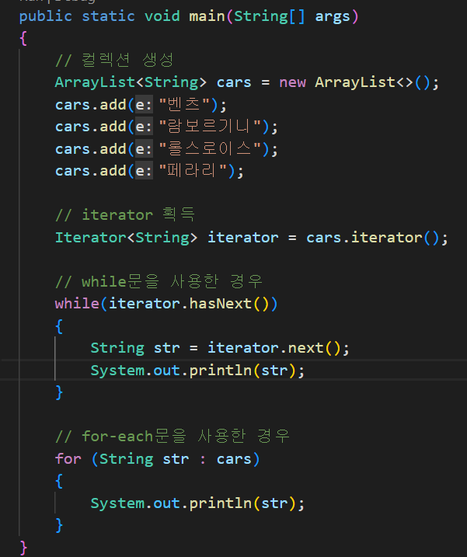
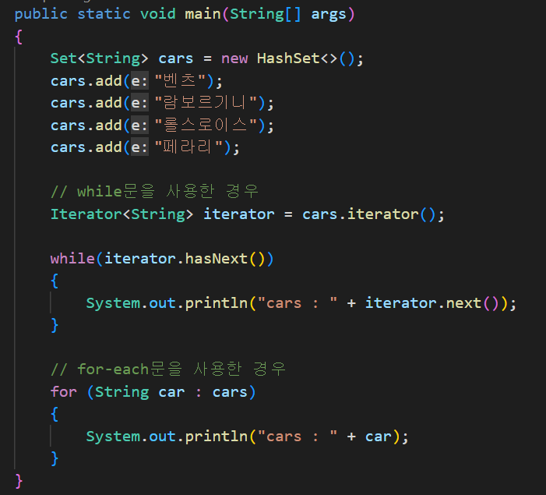
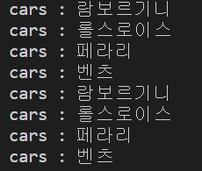
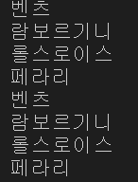
Part 1,
Iterator
예제

Slide 18
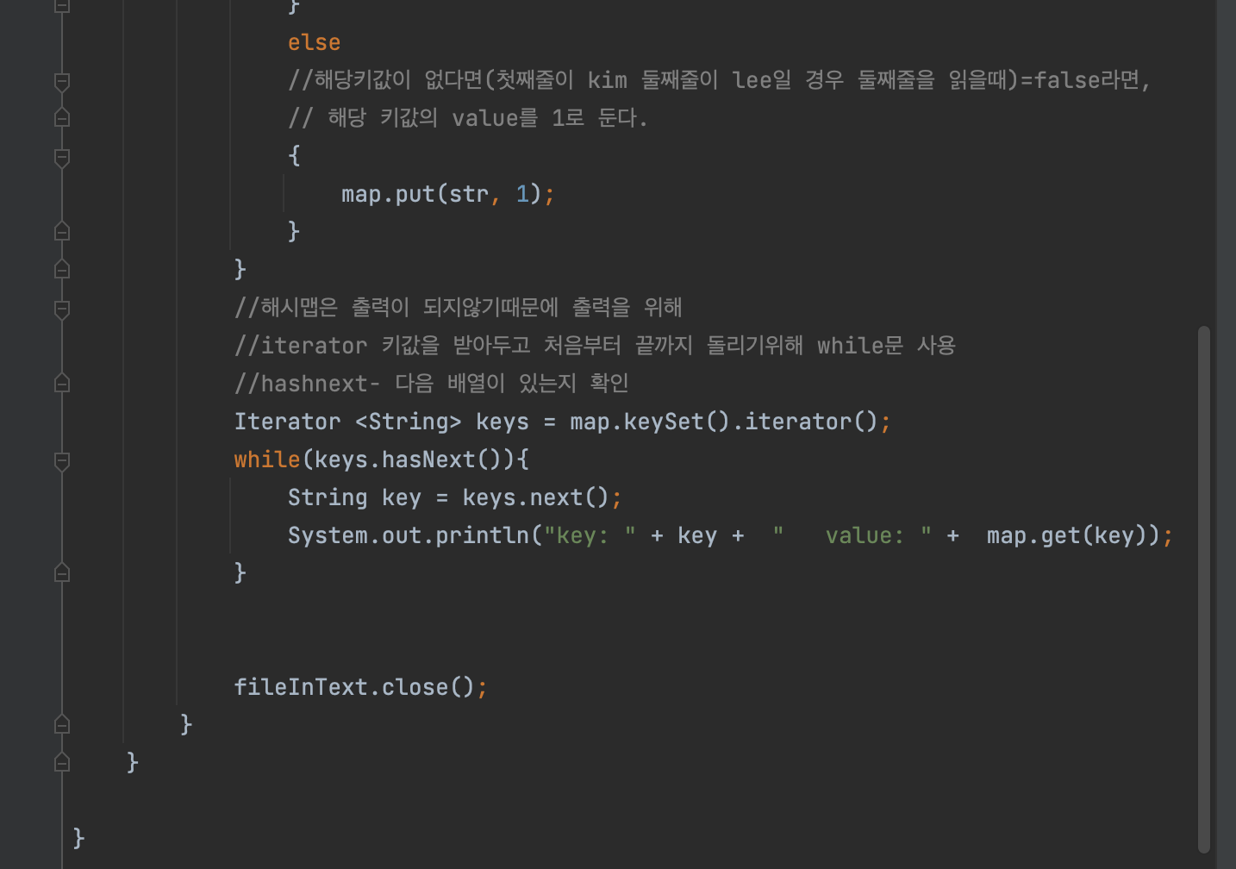
Part 1,
Iterator
예제
keys.hasnext
다음 배열이 있는지 확인
들어있으면 True 없으면 False
String key = keys.next()
keys의 다음값을 가져온다

Slide 19
ArrayList

Slide 20
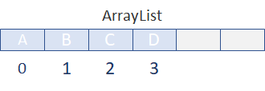
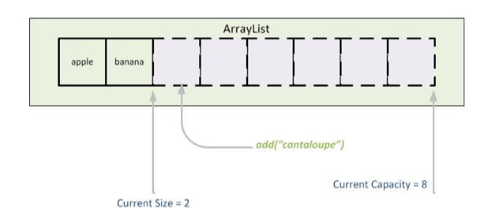
Part 1,
ArrayList
arraylist란 자바 list의 서로 다른 두 시스템,장치를 이어주는 부분 뒤를 이은 여러 클레스 중 하나입니다
일반 배열과 동일하게 연속된 메모리 공간을 사용하며 인덱스는 0부터 시작합니다.
배열과의 차이점은 배열은 크기가 고정인 반면에 arraylist는 크기가 가변적으로 변합니다
arraylist는 내부적으로 저장이 가능한 메모리 용량(Capacity)이 있으며 현재 사용 중인 공간의 크기(size)가 있습니다
*만약 메모리 용량(capacity)이상을 저장하려고 할때, 더 큰 공간의 메모리를 새롭게 몫을 나누어 가집니다.

Slide 21
Part 1,
ArrayList
arraylist를 사용하는 이유?
자바에서 배열은 int[] arr=new int[10]처럼 특정길이로 정적배열 밖에 되지않지만, 그와 달리 arraylist는 배열의 크기를 동적으로 몫을 나누기가 가능하기 때문에 arraylist를 사용함

Slide 22
Part 1,
ArrayList
arraylist란 java.util 패키지에 소속되어 있음으로,
import java.util.ArrayList(arraylist 사용을 위해 필요한 구문)
ArrayList list = new ArrayList(); // 타입 설정x Object로 사용 ArrayList<ArrayListDemo> demo = new ArrayList<ArrayListDemo>(); // 타입설정 ArrayListDemo 객체로 선언
ArrayList<Integer> i = new ArrayList<Integer>(); // int 타입으로 선언 ArrayList<Integer> i2 = new ArrayList<>(); // Integer 타입 사용
ArrayList<Integer> i3 = new ArrayList<Integer>(10); // 초기 용량 세팅
ArrayList<Integer> i4 = new ArrayList<Integer>(Arrays.asList(1, 2, 3, 4)); // 초기 값 세팅
ArrayList<String> s = new ArrayList<String>(); // String 타입 사용
ArrayList<Character> ch = new ArrayList<Character>(); // char 타입 사용

Slide 23
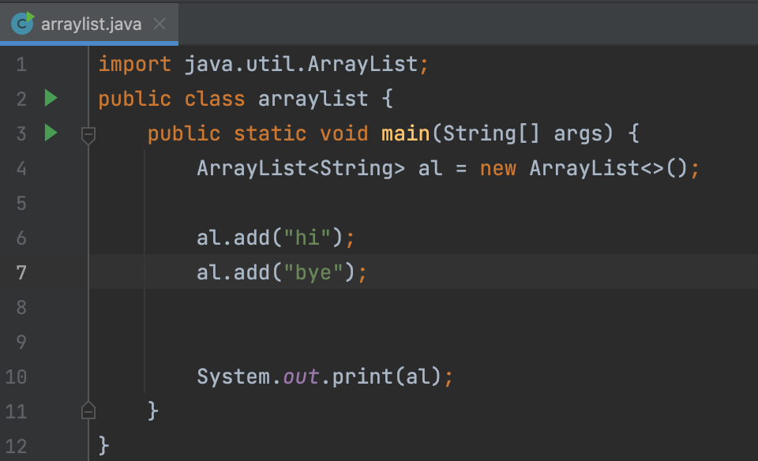
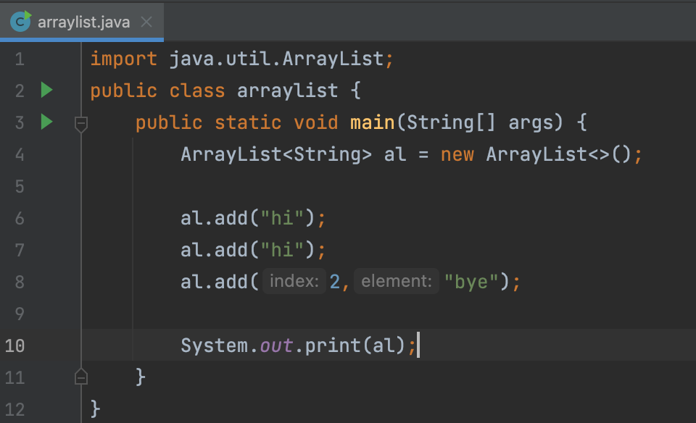
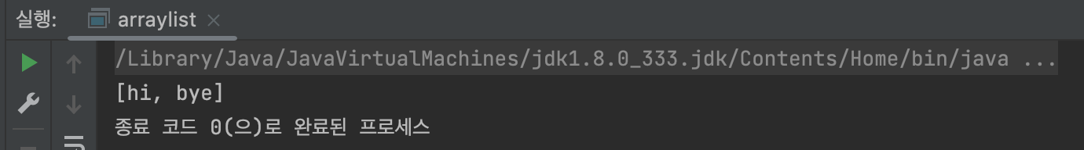

arraylist 예제(add)
ArrayList에 값을 추가하기 위해서는 두가지의 add() 방법을 사용
1.add(Object) : ArrayList의 마지막에 데이터를 추가합니다
2.add(int index, Object) : ArrayList의 index에 데이터를 추가합니다

Slide 24
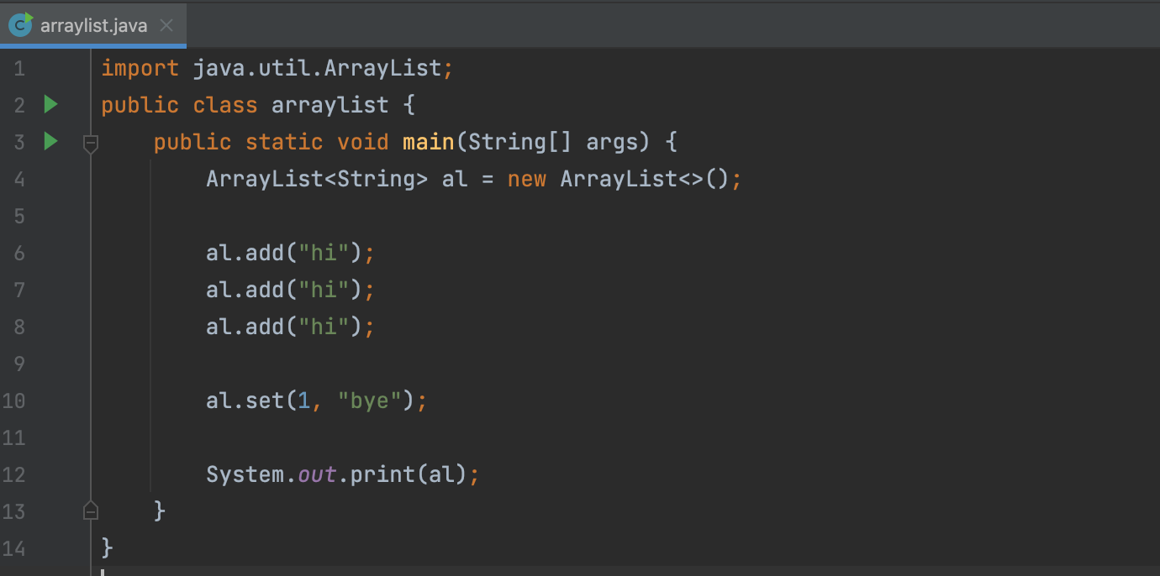
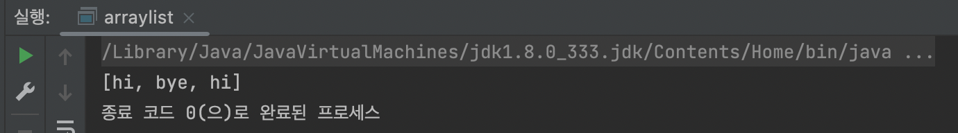
arraylist 예제(set)
ArrayList 값 변경은 set()라는 방법은 사용합니다
set()을 사용하기 위해서는 바꾸려던 데이터의 위치Index를 알아야 변경이 가능합니다->set(int index, Object)

Slide 25
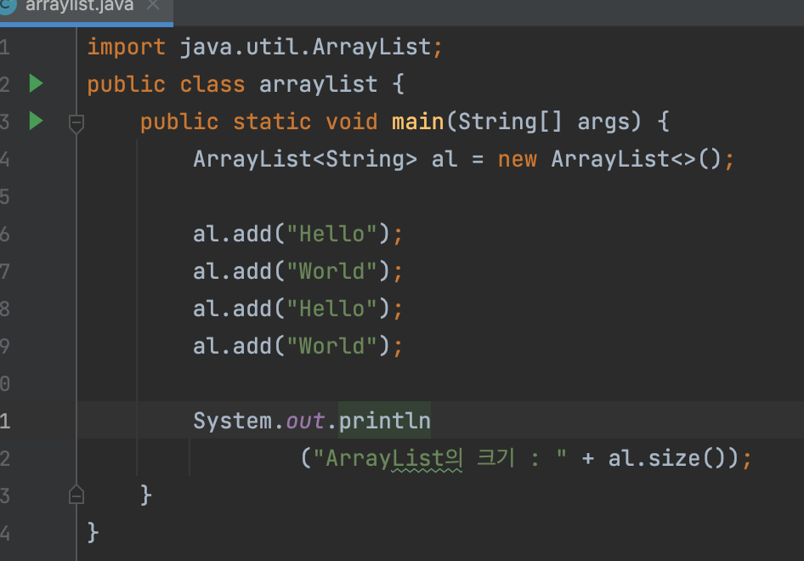
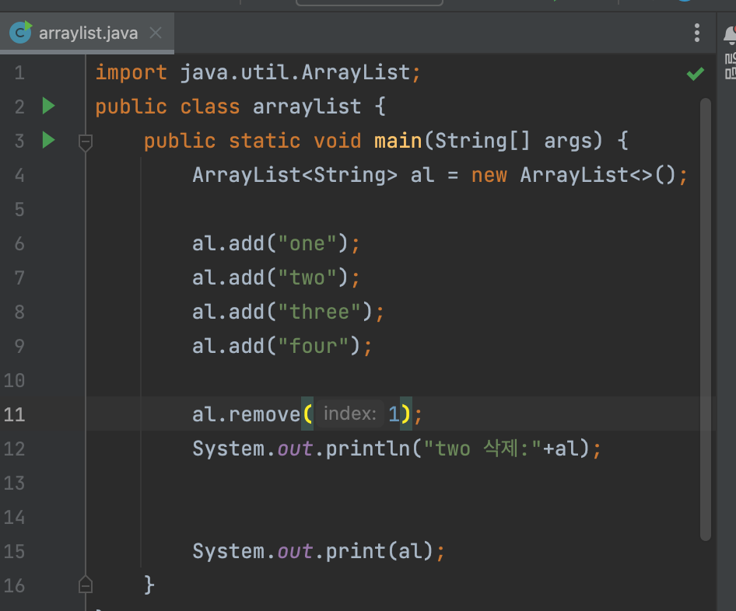
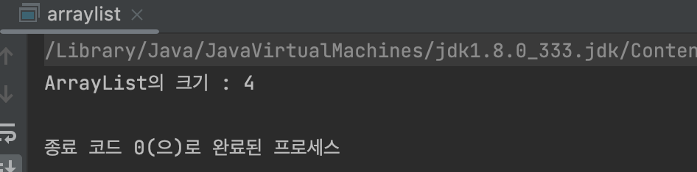
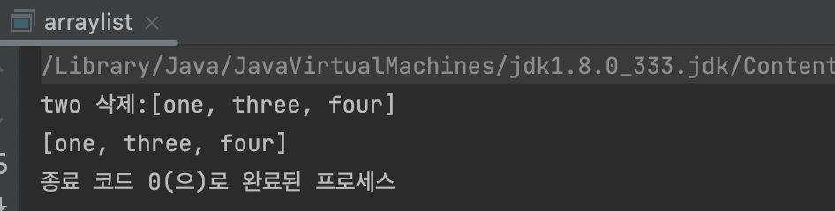
arraylist 예제(remove,clear & size)
ArrayList 값을 삭제하는 방법에는 remove()와 clear()가 있습니다
*al.clear()사용, 모두 지워짐
ArrayList 크기를 구하는 방법에는 Size()가 있습니다
*al.clear()사용, 모두 지워짐

Slide 26
HashMap

Slide 27
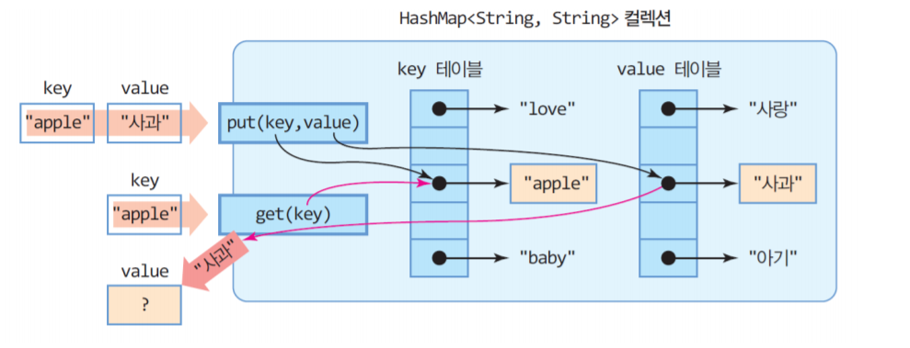
Part 1,
HashMap
hashmap은 map의 서로 다른 두 시스템,장치를 연결시켜주는 대표적인 클레스입니다.
map의 구조인 key-value의 쌍으로 되어있습니다
key는 정확히 하나의 value만 가질 수 있습니다
key-유일해야함 , value-키와 달리 데이터의 중복을 허용함

Slide 28
Part 1,
HashMap
list를 사용하지않고 hashmap을 사용하는 이유?
list와 달리 hashmap에는 순서가 없고, 찾는 즉시 key로써 value를 얻을 수 있기 때문에 시간이 덜 걸린다
ex)여러분들은 대형마트를 운영하고 있고, 판매를 위해 많은 종류의 상품의 이름과 가격을 기억해야합니다. 기억하기 위해 노트 기록 중에도 상품을 팔아야되며, 해당 상품을 찾기위해 적어논 메모장에서 찾느라 시간을 낭비해야하는 상황,이 상황에 가장 정확한 해결방법이 hashmap을 사용하는 것입니다. 상품 이름과 가격을 hashmap에 넣고, 판매의 상황에 바로바로 key(상품명)을 찾아 value(해당가격)얻을 수 있습니다.이를 통해 시간적 손실을 막고, 더 많은 판매로 이득을 볼 수 있게 됩니다.

Slide 29
Part 1,
HashMap
hashmap란 java.util 패키지에 소속되어 있음으로,
import java.util.hashmap(arraylist 사용을 위해 필요한 구문)
HashMap<String,String> map1 = new HashMap<String,String>();//HashMap생성 HashMap<String,String> map2 = new HashMap<>();//new에서 타입 파라미터 생략가능
HashMap<String,String> map3 = new HashMap<>(map1);//map1의 모든 값을 가진 HashMap생성
HashMap<String,String> map4 = new HashMap<>(10);//초기 용량(capacity)지정
HashMap<String,String> map5 = new HashMap<>(10, 0.7f);//초기 capacity,load factor지정
HashMap<String,String> map6 = new HashMap<String,String>(){{//초기값 지정 put("a","b"); }};

Slide 30
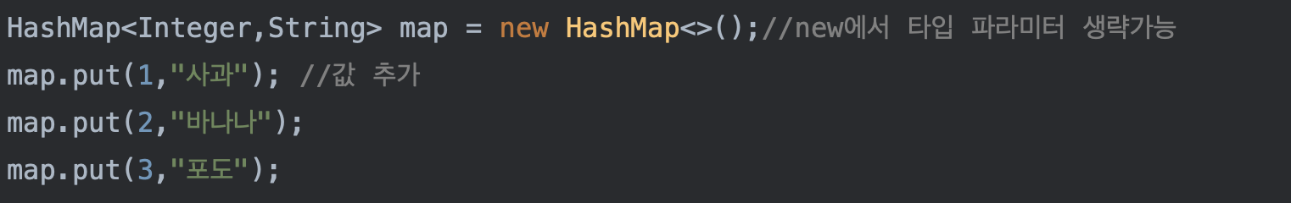
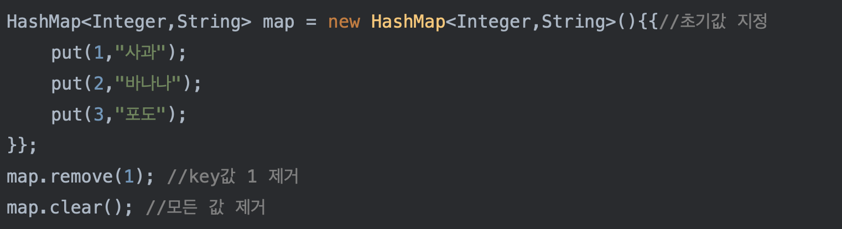
hashmap 예제(put&remove,clear)
HashMap에 데이터를 추가하려면 put(key,value) 방법을 사용하면 됩니다
HashMap에 데이터를 제거하려면 remove(key) 메소드를 사용하면 됩니다. 오직 키값으로만 Map의 요소를 삭제할 수 있습니다. 모든 데이터를 제거하려면 clear() 메소드를 사용하면 됩니다.

Slide 31
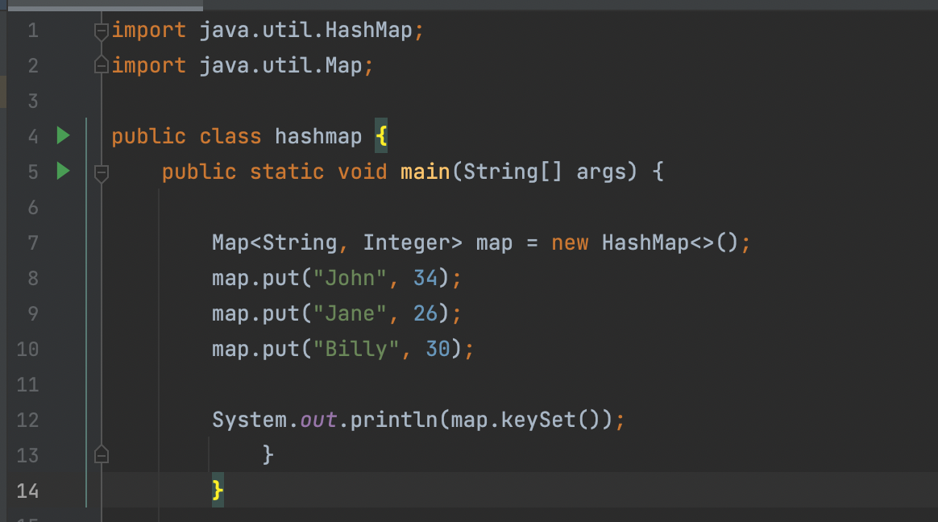
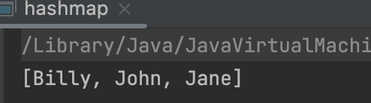
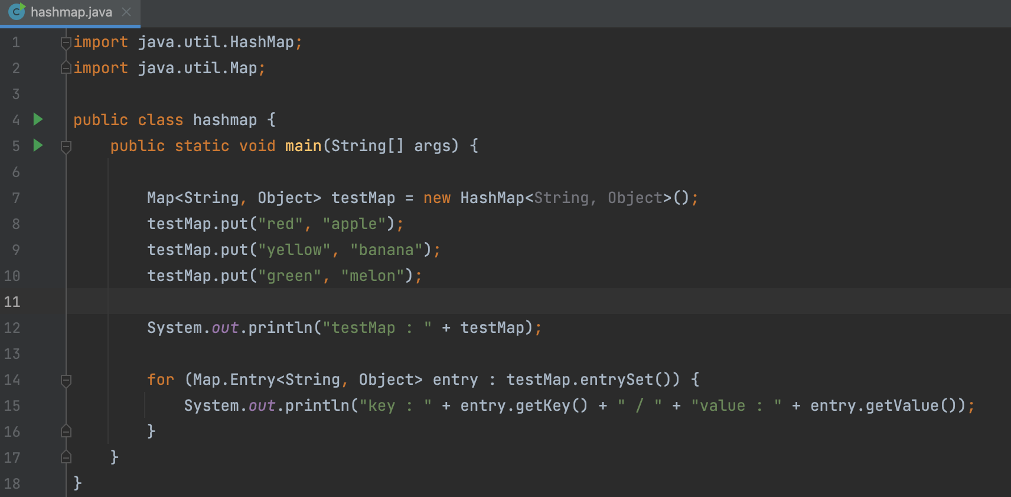
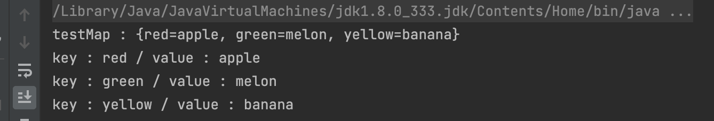
hashmap 예제(출력)
전체 값을 출력하고싶을 경우?
entryset()이나 keyset() 사용
ㄴentryset-key와 value의 값이 모두 필요한 경우 사용
ㄴkeyset-key의 값만 필요한 경우 사용

Slide 32
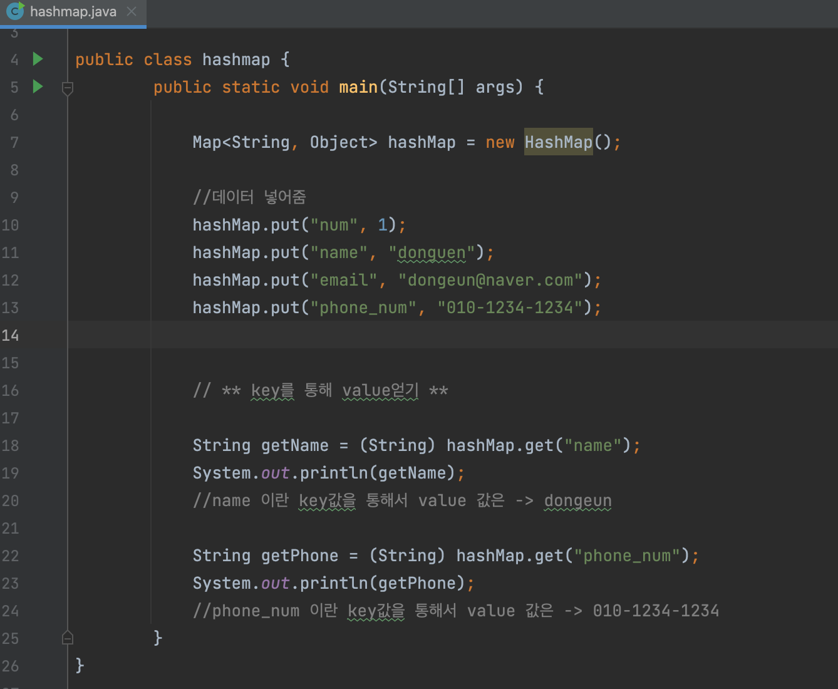
hashmap 예제(출력)
특정 key값의 value를 가지고 오고싶을 경우?
ㄴget(key)사용

Slide 33
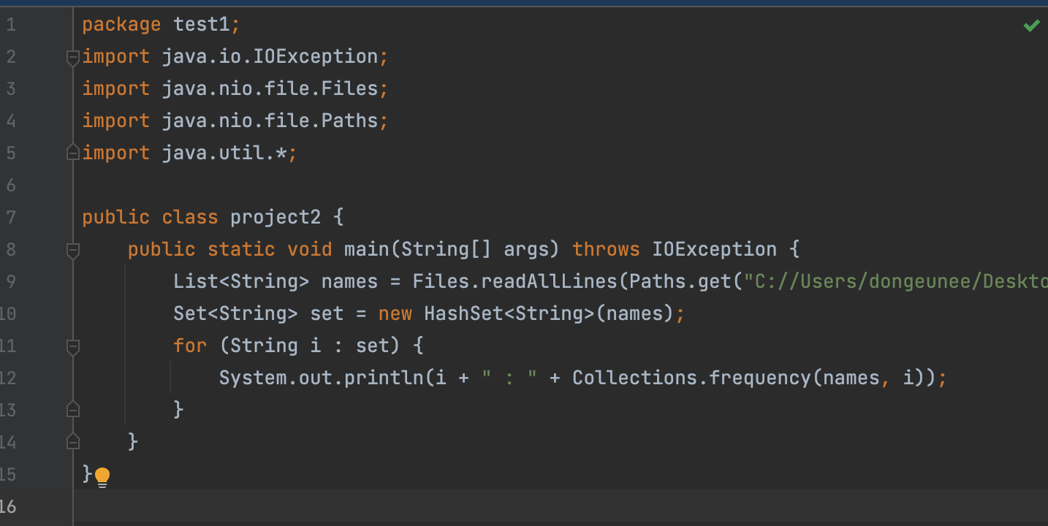
1주차 과제->hashmap사용 (전)

Slide 34
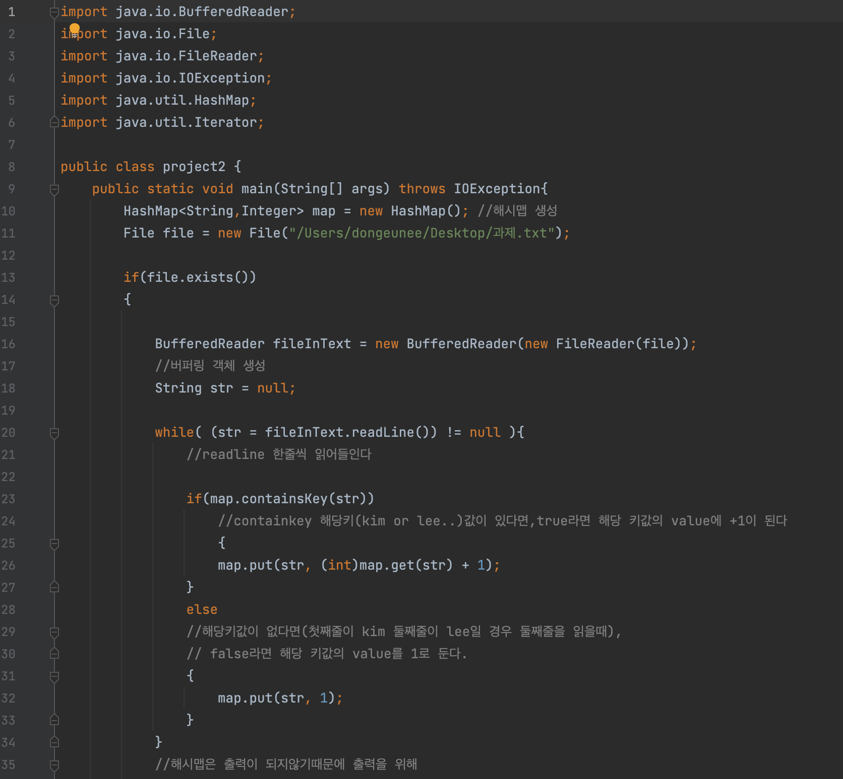
1주차 과제->hashmap사용 (후)

Slide 35
1주차 과제->hashmap사용 (후)

Slide 36
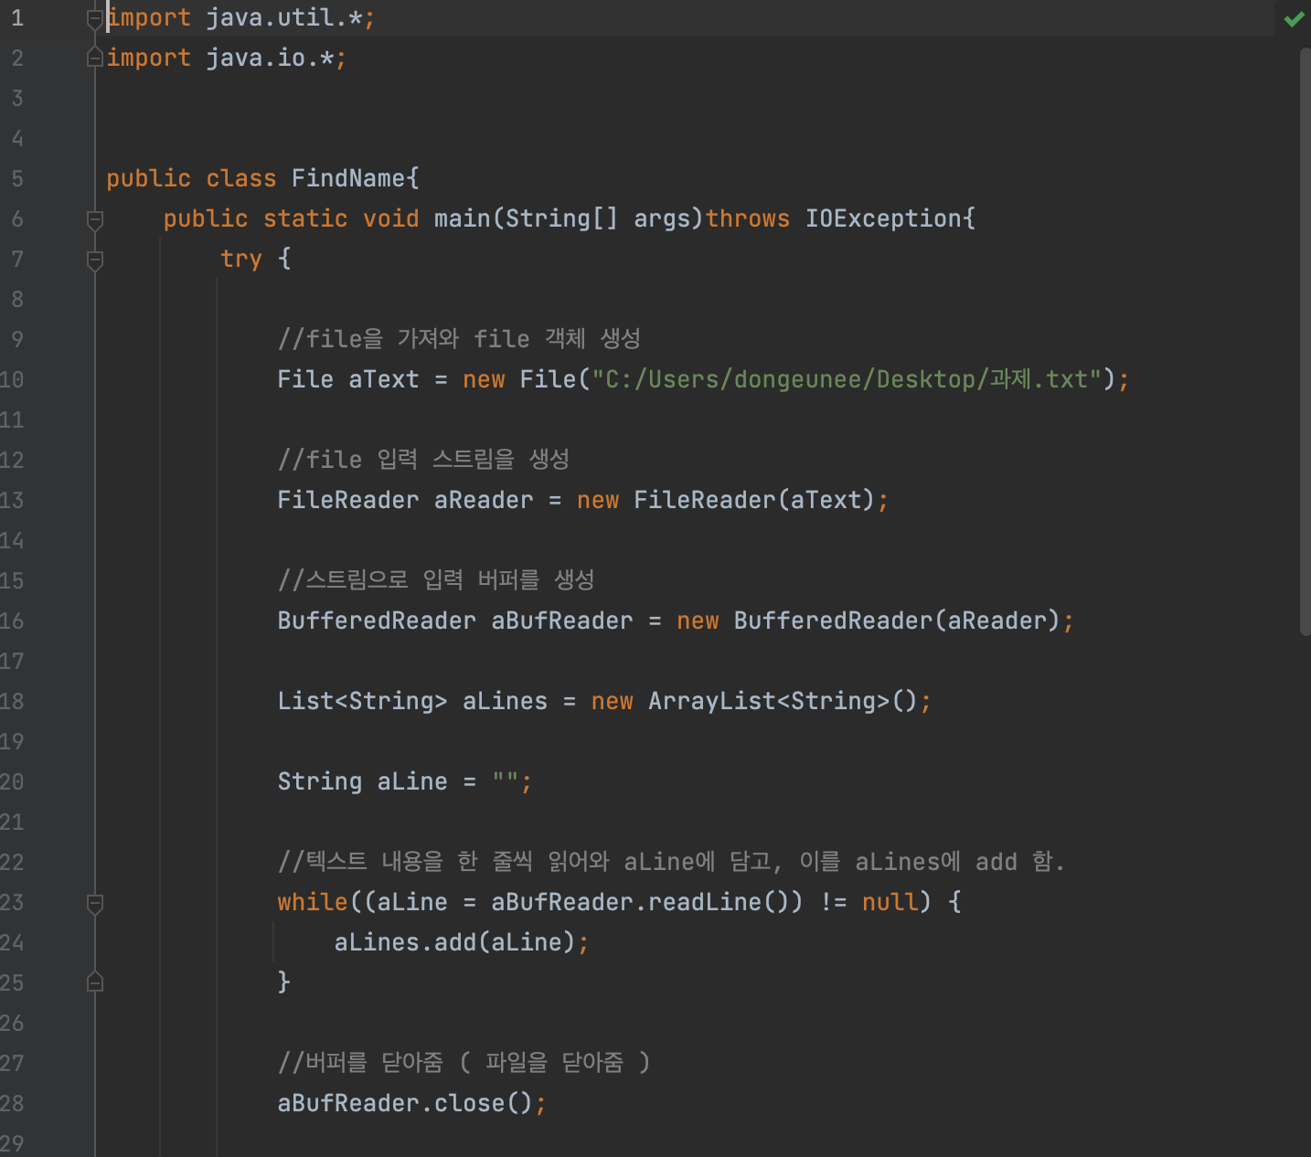
1주차 과제->hashmap사용 (후)

Slide 37
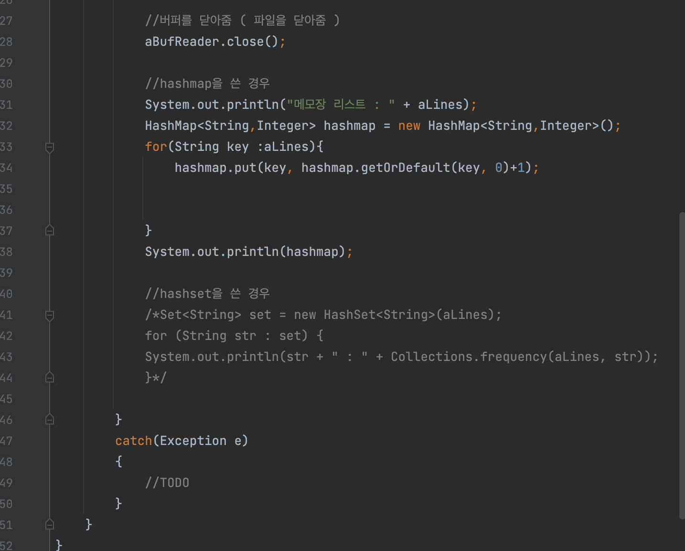
1주차 과제->hashmap사용 (후)

Slide 38
감사합니다

